Slide 1


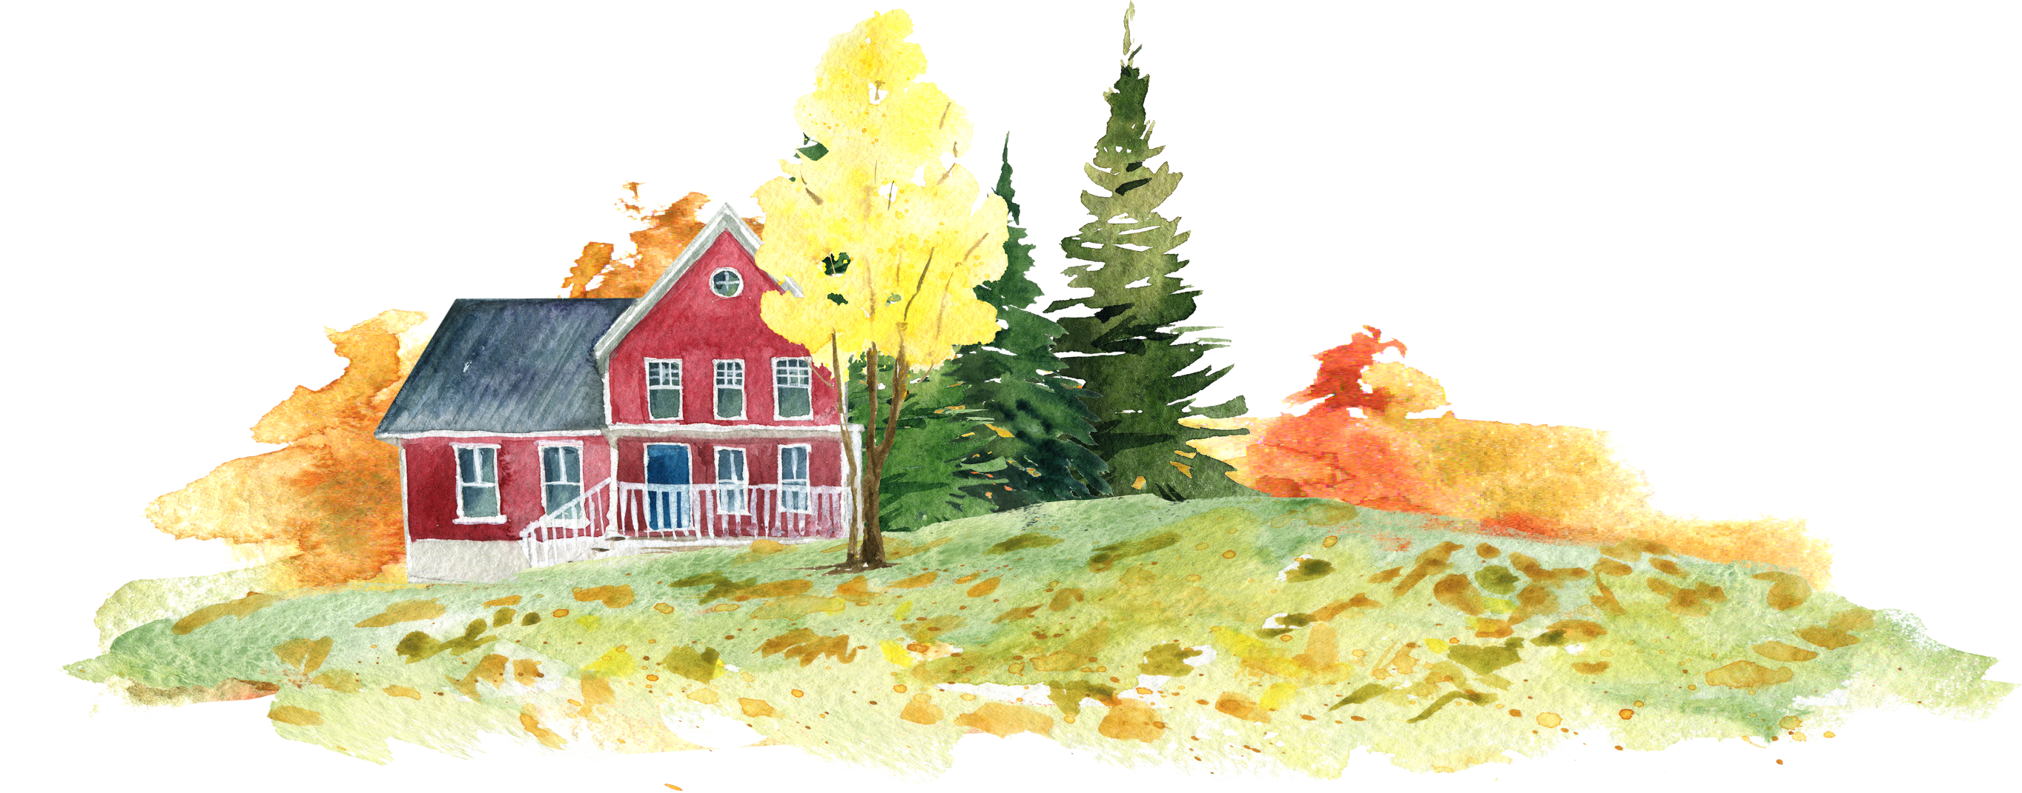

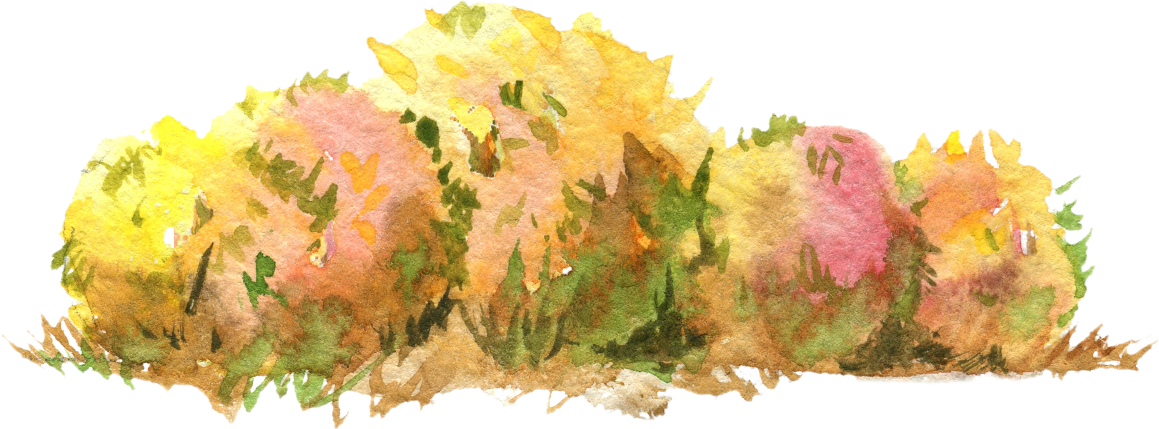
Chào mừng các em
học sinh yêu quý !

Slide 2
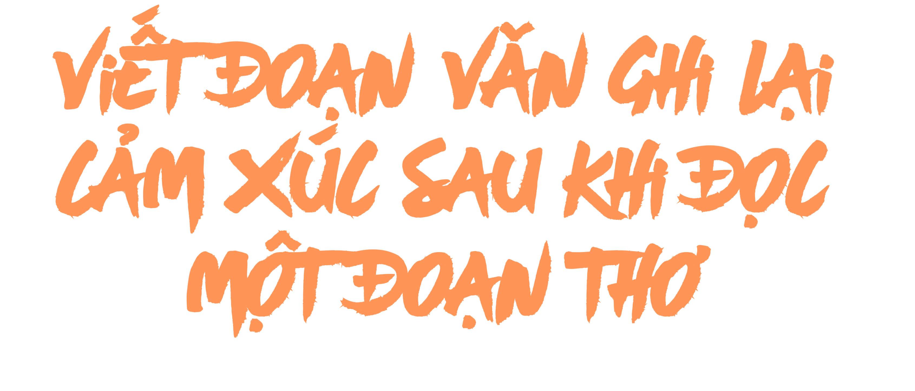

Slide 3





KHỞI ĐỘNG
Quan sát hình ảnh, nhận diện tên bài thơ, tác giả, đọc một đoạn thơ trong bài, dung 1-2 câu văn nêu cảm xúc của em về bài thơ đó

Slide 4


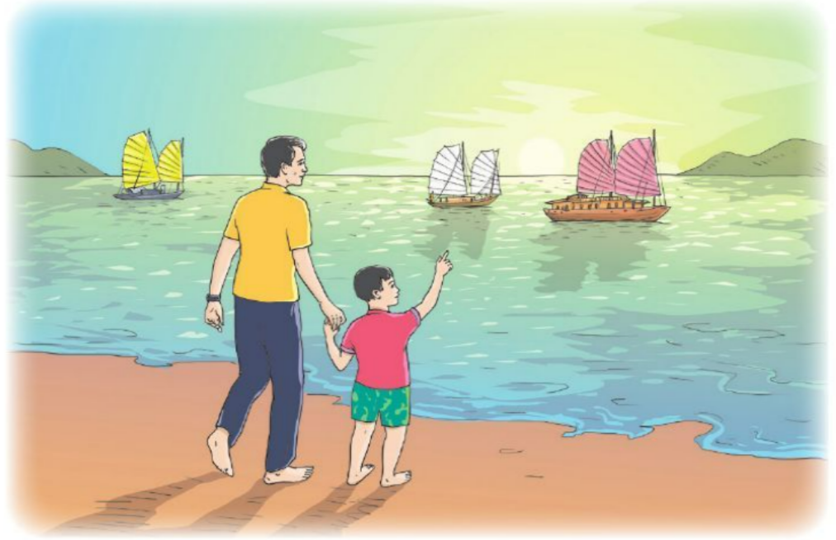
  1
  2

Slide 5
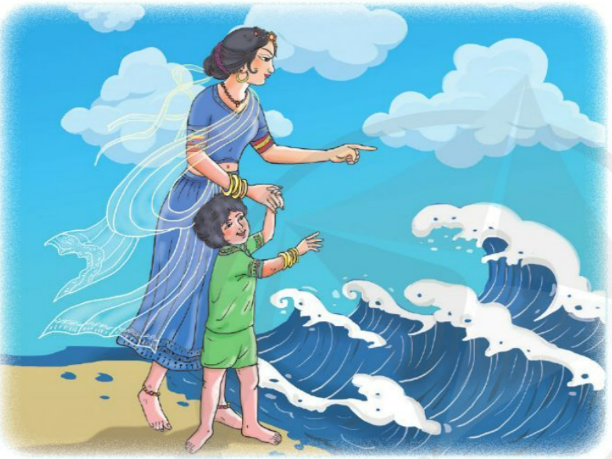
  1
  2

Slide 6
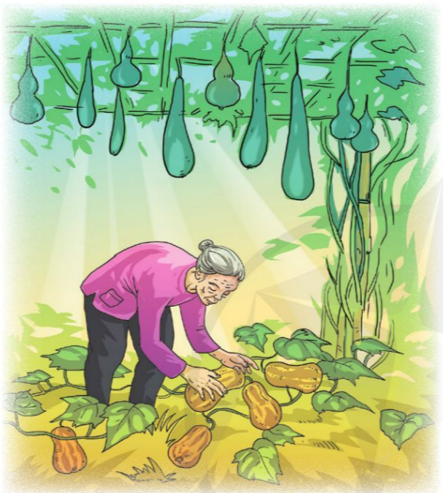
  1
  2

Slide 7

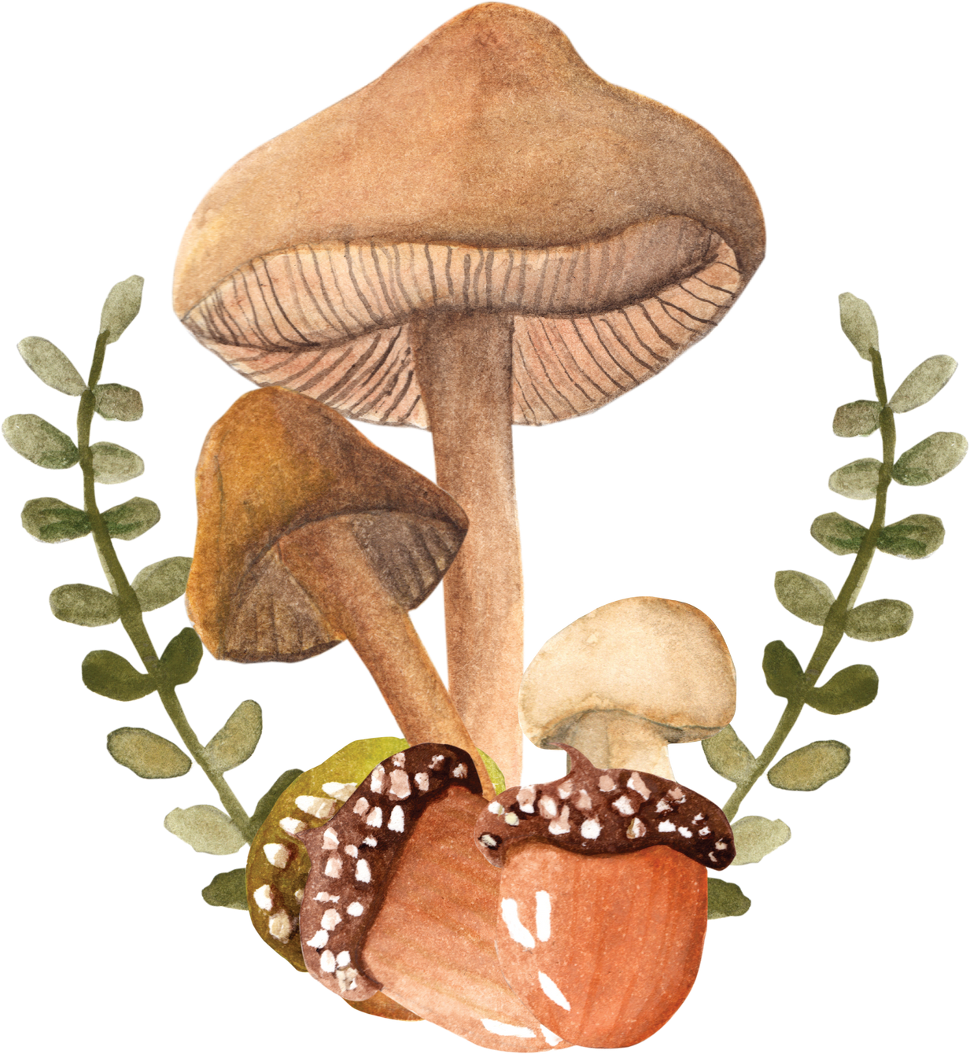

ĐỊNH HƯỚNG
I.

Slide 8



+ Viết đoạn văn ghi lại cảm xúc sau khi đọc một bài thơ là …..
nêu lên những cảm nghĩ của bản thân về bài thơ đó.
+ Đoạn văn có thể nêu lên những cảm xúc về …..
nội dung một khổ thơ, đoạn thơ hoặc yếu tố nghệ thuật đặc sắc mà em yêu thích
Hoàn thành mệnh đề sau:

Slide 9
PHIẾU HỌC TẬP SỐ 1 Phân tích văn bản mẫu (sgk/28,29)
1. Đoạn văn nêu cảm xúc của người viết về vấn đề gì?
2. Chia bố cục đoạn văn.
3. Phần mở đoạn nêu những nội dung gì?
4. Phần thân đoạn, người viết trình bày cảm xúc về những vấn đề cụ thể nào?
5. Người viết đã dùng những từ ngữ nào để bộc lộ suy nghĩ, cảm xúc của mình về đoạn thơ.
6. Phần kết đoạn, người viết nêu nội dung gì? Hình thức câu văn có gì đặc biệt?

Slide 10

- Đoạn văn nêu cảm xúc của người viết về bối cảnh và hình ảnh hai cha con dắt nhau về phía bình minh trên biển.
- Bố cục:
+ MĐ: Từ đầu → tuổi thơ trong sáng.
+ TĐ: Mở đầu bài thơ → xao xuyến, bồi hồi.
+ KĐ: Phải chăng → của cha và con.

Slide 11

- Mở đoạn:
+ Giới thiệu bài thơ
+ Những cảm xúc của người viết về bài thơ và yếu tố tạo ấn tượng trong bài thơ.
- Thân đoạn: Người viết trình bày cảm xúc về:
+ Không gian bầu trời, mặt đất, và hình ảnh hai cha con nhẹ bước trên cát.
+ Thời gian vừa đồng hành, vừa là minh chứng cho hạnh phúc của hai cha con.

Slide 12
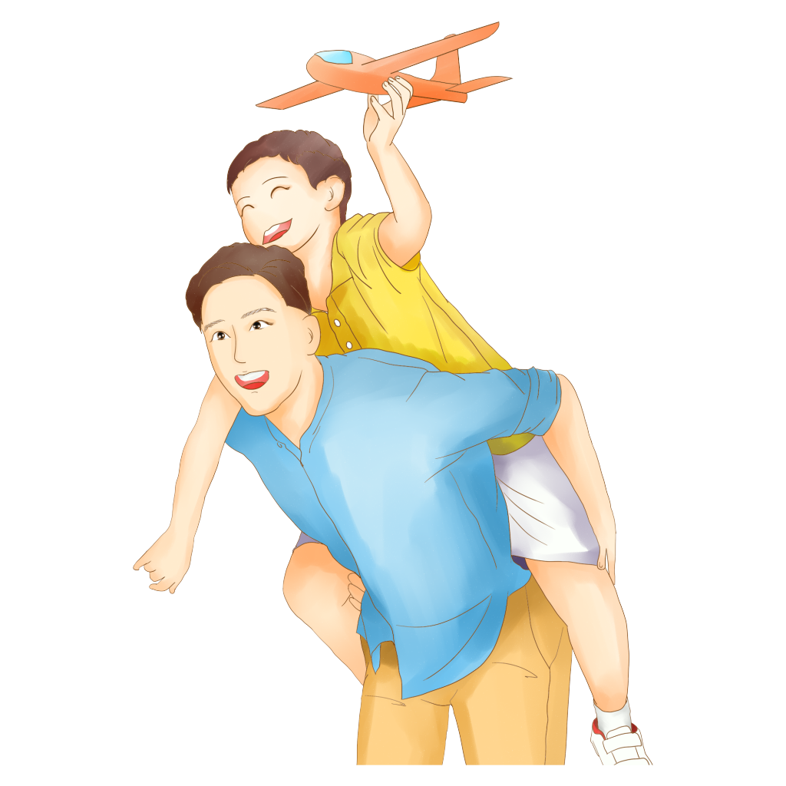
- Sử dụng từ ngữ:
+ Các từ ngữ giàu cảm xúc: mênh mông và vô tận; vô cùng rực rỡ, tuyệt vời; reo vui, ngân nga; hạnh phúc đơn sơ, giản dị; thiêng liêng, cao cả; xao xuyến, bồi hồi,…
+ Các từ ngữ gợi sự đồng cảm của người đọc: ta không khỏi liên tưởng, cũng ngỡ như mình đang chìm vào, cũng như, như minh chứng,…
+ Điệp từ, điệp ngữ: cũng ngỡ như, chính khoảng thời gian ấy, chính vẻ đẹp ấy.
- Kết đoạn: Khái quát lại cảm xúc, nhận định, hình thức câu hỏi tu từ: vừa bộc lộ cảm xúc, vừa khơi gợi sự đồng cảm, dư âm nơi người đọc.

Slide 13
2. Kinh nghiệm khi viết đoạn văn ghi lại cảm xúc về một bài thơ
Đọc kĩ để hiểu nội dung và nắm được những nét đặc sắc về nghệ thuật của bài thơ. Từ đó, dẫn ra một khổ thơ, đoạn thơ hoặc yếu tố nghệ thuật đặc sắc trong bài thơ gây ấn tượng, gợi cảm xúc cho em.
Khi viết đoạn văn, cần nêu rõ: Yếu tố nào (nội dung, nghệ thuật) của bài thơ đã tạo cho em cảm xúc? Đó là cảm xúc như thế nào? Vì sao em có cảm xúc đó?...
Sử dụng các từ ngữ giàu cảm xúc, gợi được sự đồng cảm để ghi lại một cách chân thành và chính xác cảm xúc của mình.

Slide 14
THỰC HÀNH
II.

Slide 15
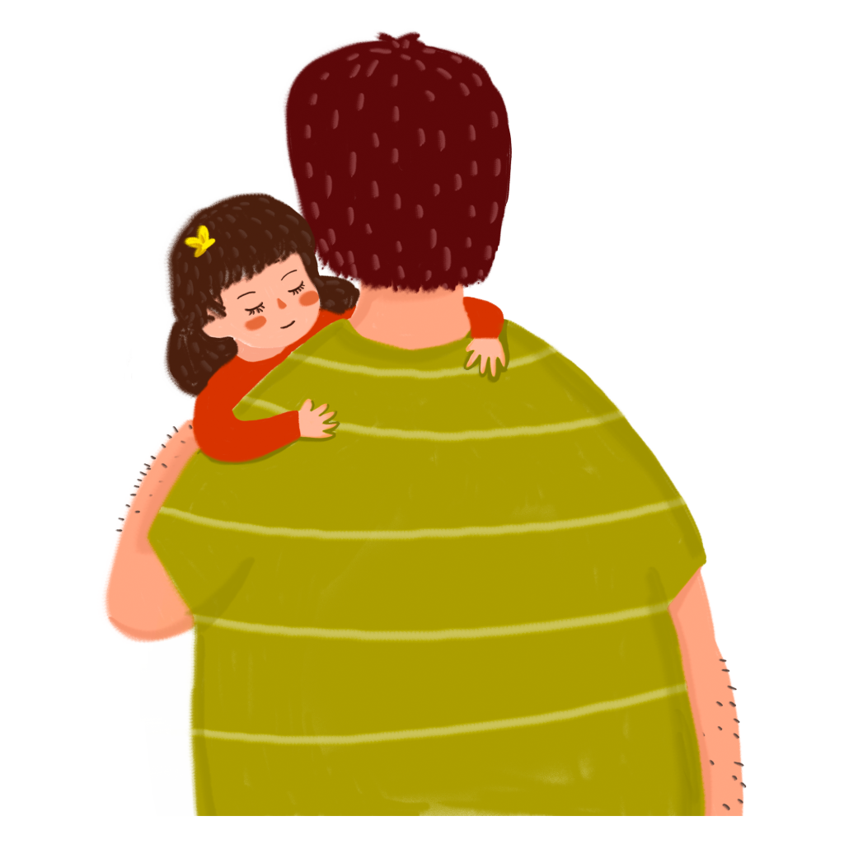

Bài tập: Hãy viết một đoạn văn bộc lộ cảm xúc của em sau khi đọc một trong các bài thơ: “Những cánh buồm” (Hoàng Trung Thông), “Mây và sóng” (Ta-go), “Mẹ và quả” (Nguyễn Khoa Điềm).

Slide 16
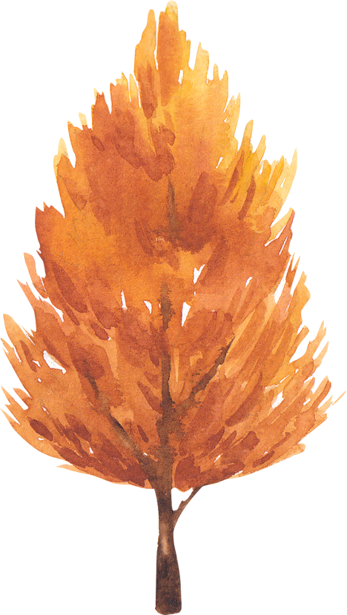
Bước 1
- HS đọc lại 3 bài thơ đã được học.
- Xem lại phần đọc hiểu, ghi chú những nét đặc sắc về hình thức và nội dung của các bài thơ.

Slide 17
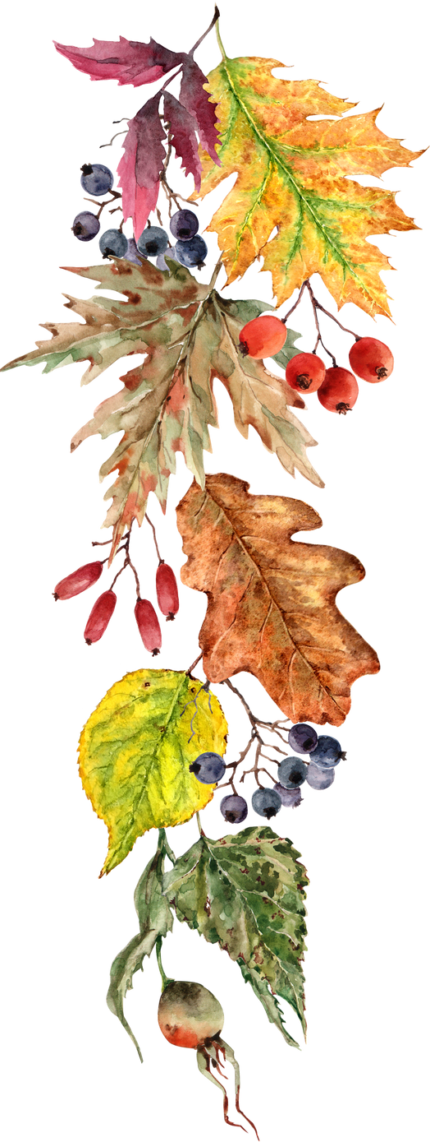
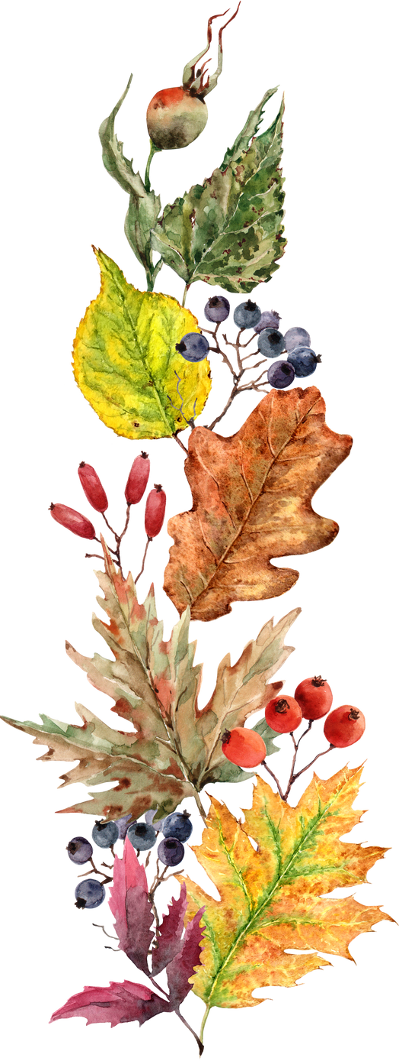
Bước 2
PHIẾU HỌC TẬP SỐ 2 (a) Tìm ý cho đoạn văn ghi lại cảm xúc sau khi đọc một bài thơ
Yêu cầu | Phần chuẩn bị cá nhân | Phần góp ý của bạn
1. Bài thơ mà em yêu thích là bài thơ nào, của ai?
2. Câu thơ, khổ thơ, hay đoạn thơ nào có chứa yếu tố hình thức, nội dung để lại cho en ấn tượng nhất?
3. Chỉ ra đặc sắc về nội dung và nghệ thuật của câu thơ, khổ thơ, đoạn thơ, bài thơ đã lựa chọn. Giải thích vì sao.
4. Yếu tố ấy đã mang lại cho em những cảm xúc gì? Vì sao?

Slide 18
Bước 2
PHIẾU HỌC TẬP SỐ 2 (b) Lập dàn ý cho đoạn văn ghi lại cảm xúc sau khi đọc một bài thơ
Yêu cầu | Nội dung
Mở đoạn - Giới thiệu bài thơ (tên bài thơ, tác giả), nêu cảm nghĩ chung về bài thơ. - Dẫn ra khổ thơ, đoạn thơ có nội dung hoặc nghệ thuật đặc sắc mang lại cho em nhiều cảm xúc.
Thân đoạn: Trình bày cụ thể cảm xúc của em về yếu tố nội dung hoặc nghệ thuật đặc sắc (của khổ thơ, đoạn thơ đã trích dẫn) khiến em yêu thích.
+ Cảm xúc gợi ra cho em khi đọc khổ thơ, đoạn thơ là gì (em cảm thấy tâm trạng mình như thế nào)?
+ Vì sao em có những cảm xúc như vậy (cảm xúc ấy được gợi ra bởi những yếu tố nào: hình ảnh, từ ngữ, nhịp điệu, biện pháp tu từ,…)?
+ Qua khổ thơ, đoạn thơ đó, em nhận thấy tác giả muốn nói lên điều gì (những chia sẻ, gửi gắm, mong ước, nhắn nhủ,…)?
Kết đoạn: Khái quát lại suy nghĩ của bản thân về yếu tố đã mang lại cảm xúc đó (Cảm xúc đó có tác dụng gì với bản thân em nói riêng và người đọc nói chung: bồi đắp tình yêu thương, niềm tin yêu, sự đồng cảm, tạo sự hấp dẫn cho đoạn thơ,…)?

Slide 19
Bước 3: Viết bài văn

Slide 20
Bước 4:
Kiểm tra và chỉnh sửa

